Slide 1
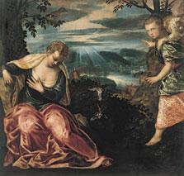
Duhovni profil nepoznate vjernice
amdg.eu

Slide 2
Razvedri lice svoje (Ps 80)

Slide 3
Mač u duši Samsonove majke
Duhovni profil nepoznate vjernice
u Suci 13-16
amdg.eu

Slide 4
Moj skroviti put
Kome pripadam?
Kako ja donosim spasenje?
Što je moja najveća životna bol?

Slide 5
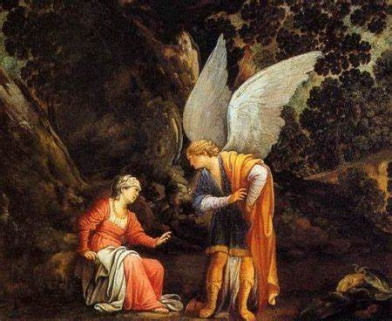
Teško vrijeme
40 g. pod Filistejcima (13,1 usp. 14,4)
Samson sudac 20 g. (15,20; 16,31)
Činili zlo u očima Božjim (13,1)
Filistejci:
Ženi u Timni: Spalit ćemo tebe i dom (14,15; 15,6)
Delili: Dat ćemo ti svaki 1100 šekela (16,5)

Slide 6
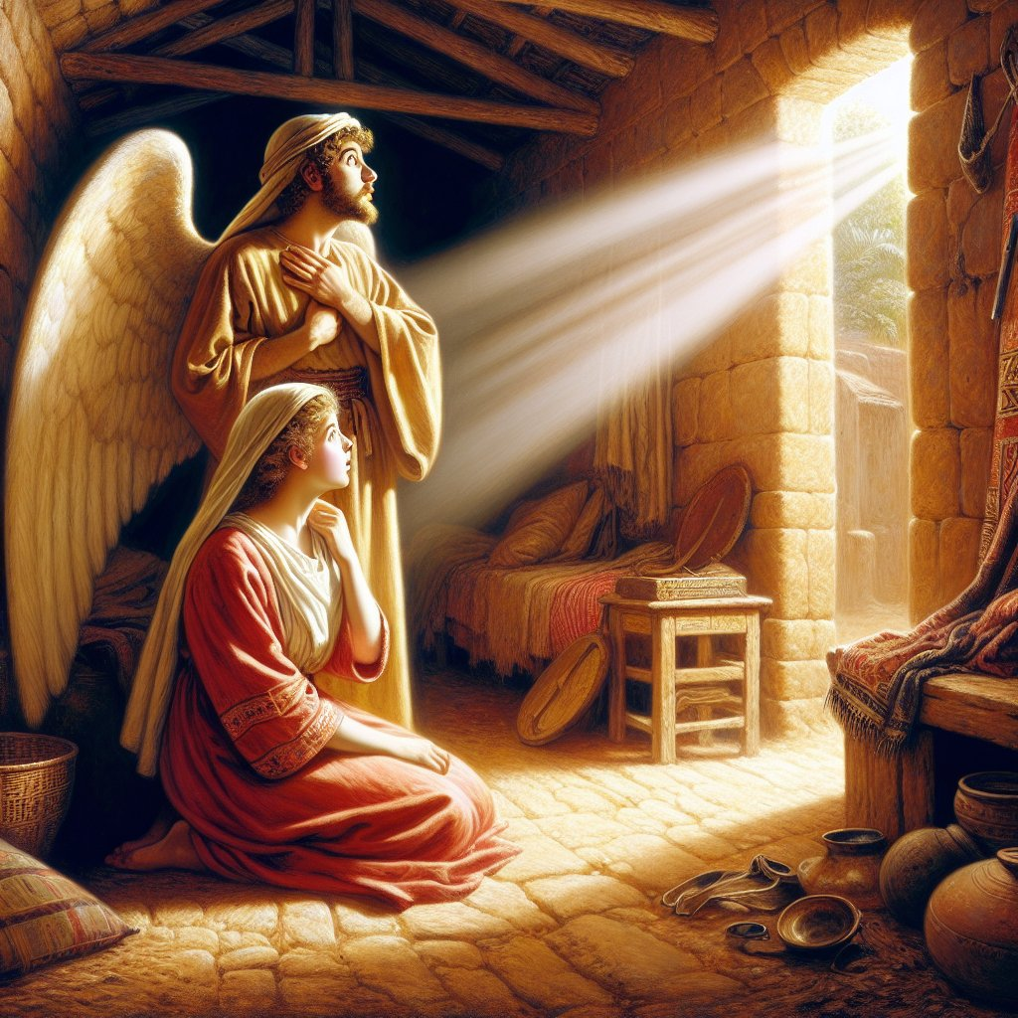
Junakinja
Ne spominje se ime
Začet ćeš i roditi (2x 13,3.5)
Razumije jezik anđela
„anđeo Božji” (13,6); prije muža (21)
Tajno ime (13,6.18)
Nerotkinja (13,2)
Uvredljiv pozdrav: „Ti si neplodna” (13,3)
Slabost – prednost

Slide 7
Manoahova žena
TINTORETTO, Navještenje ženi Manoahovoj, 1555.-1558., Ulje na platnu
Pripadnost
Izvješćuje o anđelu (6.10)
Trči k mužu (10)
Muž je slijedi (13,11)
Muž moli i prinosi žrtvu
Neka dođe još jednom i pouči nas! (13,8)
Uslišan (9)
Koje pravo za dječaka (12)
Rješava mužev strah:
Vidjeli smo Boga (22)

Slide 8
Plodna duhovnost
Čuvaj se, pazi čime se hraniš! (13,3)
Majka nazirejka, i muž (14)
Gospodin blagoslivlja dječaka
Kontrast: “Zaludi svoga muža!”
Timnjanki (14,15)
Delili (16,5)
Gerrit Willemsz Horst, Sacrifice of Manoah, Oil on Panel, 1636 - 1639

Slide 9
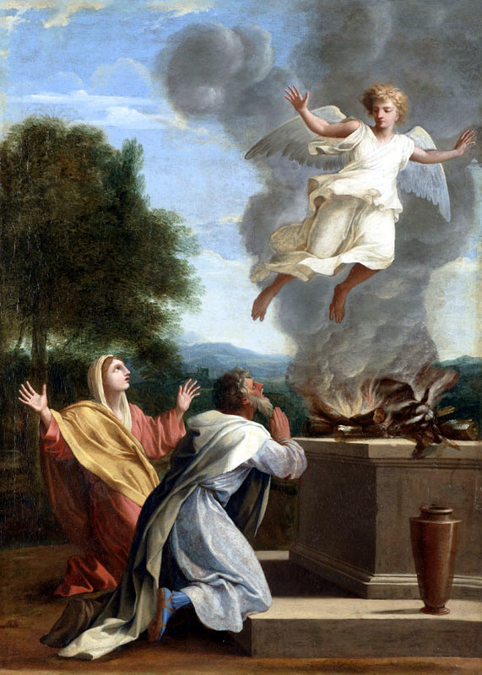
Iskreno zajedništvo
„Muž i njegova žena”
žrtva (13,19), klanjanje (20)
Samson otvoren (14,2):
Prava u mojim očima (14,3.7) donosi im med (14,9)
Idu s njim (14,5)
Samson taji za lava (6), odakle med (9) i zagonetku (15)
Nasuprot Delilinu zavođenju: “Povjeri mi se!” (16,6.10.13)

Slide 10
Majka do kraja
Daje ime sinu (13,24)
Uspomena na anđela (13,21)
Majčinsko srce
Bogu posvećen sin; „Ja sam nazirej” (16,17)
Mač boli:
“početi spašavati” (13,5)
nova opsada (15,9) – Samson u krugu osvete
Velika vjera: “do dana svoje smrti” (13,7)
Samson moli (16,28), jedna ruka desno druga nalijevo (29), smrću veća pobjeda (30)

Slide 11
Moj skroviti put
Kome pripadam?
Kako ja donosim spasenje?
Što je moja najveća životna bol?

Slide 12
Pravednost tvoju (Ps 71)

